Slide 1
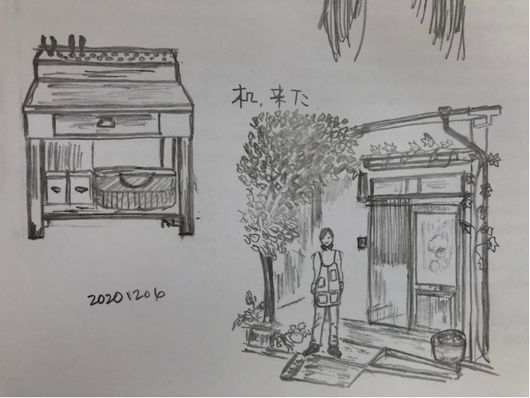
「豊かさ」のライフシーン
【メモ】
Title：日常と学び
いつのこと：2020年12月
何をしていた時：講義準備
どこで：室内
誰と：妻（近くにいるけど見えないところ）
何がみえる：隣の老人ホームの裏庭
どんな音が聞こえる：ボサノバ
なぜ豊かだと思ったか：家族（人間）との時空共有に日常的な豊かさがある。「学び」とはその豊かさの中で自然に持続されるべきもの。集中できるものに向き合えること。そして「知・好・楽」。

Slide 2
学び、学び方の豊かさとは、
知・好・楽 （論語）
「これを知る者はこれを好む者に如かず、これを好む者はこれを楽しむ者に如かず」
豊かさ → 幸福 → 集中力
五感の赴くままに。
模倣も立派な「学び」。そこに愛があるかどうか。愛とは…まさに知好楽。
学びは自発であり価値観は他用。強制ではない。「学ばないこと」は否定されない。（学ばないこともひとつの学びである、という考え方。）

